Slide 1
Det nye arbeidslivet – frilansing i Norge
Nordisk Akademikerforum 14.-16. September 2016

Slide 2
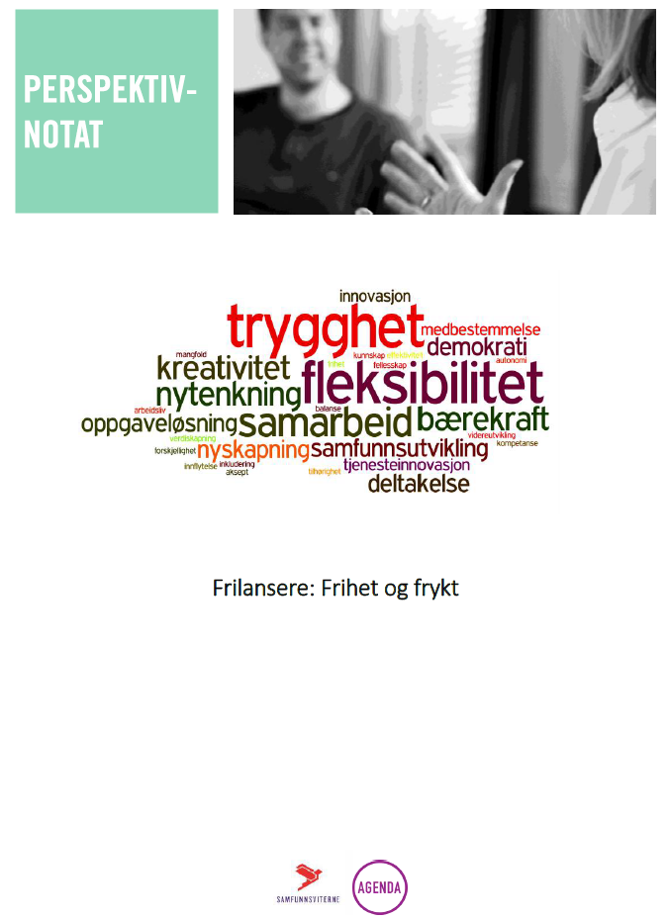
Det nye arbeidslivet – frilansing i Norge
Samarbeidspartnere: Tankesmien Agenda og Samfunnsviterne.
Målsetting:
Bidra med mer kunnskap om frilansere og enkeltpersonbedrifter til et mer inkluderende arbeidsliv.
Utforske hvordan Samfunnsviterne kan utvide sitt medlemstilbud.
Framheve fagbevegelsens rolle i å forme det nye arbeidslivet, slik at endringene fører til vinn-vinn situasjon for de fleste i arbeidslivet.
Aktiviteter:
Rapporten “Frilansere: Frihet og frykt”
Kommunikasjon: media diskusjoner og offentlige debatter.

Slide 3
Norske frilansere
Interjuver med 28 frilansere: Mer fleksibilitet eller utrygghet?
Penger er ikke den primære drivkraften – men friheten, fleksibiliteten og muligheten til å realisere egne drømmer.
Frilansere forsøker skape oppdrag som gjør det mulig for dem å arbeide med det de er engasjerte i/har kunnskap om.
Frilanserne får ikke alltid betaling som dekker sosiale utgifter og administrasjon kostnader.
Mange står utenfor tjenestepensjonsforsikringsordninger
Frilanserne må ha bred kompetanse, men deltar mindre enn arbeidstagere i etter- & videreutdanning.
Deres forhold til fagbevegelsen er delt.
Sources: www.tekn.no & www.karrierestart.no

Slide 4
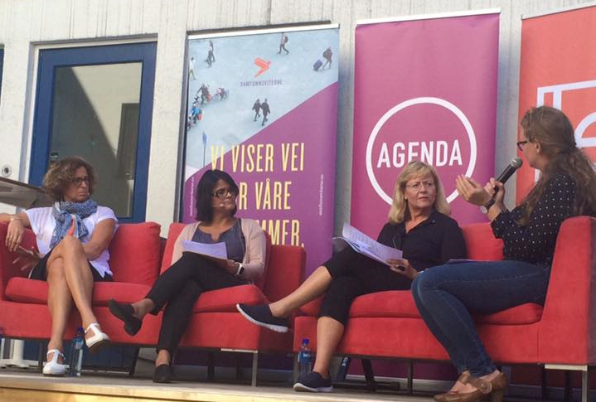
Norske frilansere
Utfordring for den norske modellen?
Lav og stabil prosentandel næringsdrivende (6,6% i 2014).
6% av næringsdrivende er organisert, mot 52% av arbeidstakere
Fagorganisasjoner kan få lavere kontingentinntekter, mindre forhandlingsmakt og mindre politisk innflytelse og relevans.
I Norden er det ingen nedre grense for lønn til de, som ikke er berørt av en tariffavtale eller allmenngjøring.
Underbetalte frilansere undergraver fast ansettelse.
Flere “ikke-ansatte” føre til todeling og øker pressen på velferdsordninger.
Her debatterer leder i Samfunnsviterne Merete Nilsson, LO-sekretær Trude Tinnlund, statssekretær i Arbeids- og sosialdepartementet Christl Kvam og nestleder i Tankesmien Agenda Kaia Storvik.

Slide 5
Norske frilansere
Hvordan får vi mer inkluderende arbeidsliv?
Fagbevegelsen må vurdere i hvilken grad næringsdrivende kan verves, omfattes av avtaler og støttes når det gjelder beregning av næring.
Promotere samvirkeforetak i stedet for enkelpersonbedrift
Ikke krav til egen kapital
Eiene kan være ansatte
Opprette en norsk/nordisk oppdragsplattform
Anbefalte priser på oppdrag publisert
Konkurranse basert på kompetanse og innovasjon.
Heve innskuddssatsene for pensjonssparing for næringsdrivende.
Næringsdrivende: 4% av lønnen
Arbeidstagere: 7% av lønnen
Innføre oppdragsgiveravgift for å finansiere bedre sosiale rettigheter til selvstendig næringsdrivende.
Oppdragsgiver kan ikke shoppe billig arbeidskraft
Styrker konkurranseevnen til bedrifter med fast ansatte
Source: https://www.invoiceninja.com/why-freelance-an-epic-guide/

